Slide 1
안면인식장애를 위한 스마트안경 솔루션 개발
얼굴을 기억하지 못하는 사람들을 위한 기술적 해결책
Smart Glasses Solution for Face Blindness (Prosopagnosia)
2025년 7월 31일
발표자: 인지공학 연구팀

Slide 2
목차
1
개요 및 정의
2
통계 자료
3
일상생활 어려움
4
솔루션의 필요성
5
기술 요구사항 및 핵심 기술
6
예상 효과 및 결론
안면인식장애를 위한 스마트안경 솔루션 개발
2 / 20

Slide 3



안면인식장애란?
정의
안면인식장애(Prosopagnosia)는 시력이나 지적 능력에 문제가 없음에도 불구하고 타인의 얼굴을 인식하거나 구별하는 데 심각한 어려 움을 겪는 신경 인지적 장애입니다.
주요 특징
익숙한 얼굴을 인식하지 못함 (가족, 친구, 유명인 등)
새로운 얼굴을 기억하고 학습하는 데 어려움
본인의 얼굴을 거울이나 사진에서 알아보지 못하는 경우도 있음
얼굴이 아닌 다른 특징(목소리, 헤어스타일, 옷차림 등)으로 사람을 구별
뇌 기능
얼굴 인식에 관여하는 뇌의 특정 부위(주로 방추상회)의 기능 이상으로 발생하며, 유전적 요인이나 뇌 손상으로 인해 나타날 수 있습니다.

Slide 4
안면인식장애의 유형
유형 구분
안면인식장애는 발생 원인과 시기에 따라 발달성(선천성)과 후천성으로 구분됩니다. 두 유형은 원인과 특성에서 차이가 있지만, 얼굴 인 식에 어려움을 겪는다는 공통점이 있습니다.
발달성(선천성) 안면인식장애
후천성 안면인식장애
출생 시부터 또는 어린 시절부터 발현
정상적인 얼굴 인식 능력 이후 발생
유전적 요인과 발달적 이상에 의해 발생
뇌졸중, 외상성 뇌 손상, 뇌염 등 원인
뚜렷한 뇌 손상 없이 발생
주로 측두-후두엽 부위 손상과 연관
인구의 약 2~3%에서 발생
매우 드물게 발생 (30,000명 중 1명)
평생 지속되는 특성
기존 얼굴 기억과 새로운 얼굴 학습 모두 영향
보상 전략 발달로 일상생활 적응
다른 인지 장애를 동반하는 경우 많음

Slide 5

안면인식장애의 뇌과학적 배경
방추상회(Fusiform Gyrus)의 역할
방추상회는 뇌의 측두엽과 후두엽 사이에 위치한 영역으로, 특히 우측 방추상회는 얼굴 인식에 핵심적인 역할을 담당합니다. 이 영역이 손 상되면 안면인식장애가 발생할 수 있습니다.
FFA
OFA
STS
방추상 얼굴 영역 (Fusiform Face Area)
후두엽 얼굴 영역 (Occipital Face Area)
상측두구 (Superior Temporal
Sulcus)
신경학적 메커니즘
전체적 처리(Holistic Processing): 얼굴을 개별 부위가 아닌 통합된 전체로 인식하는 능력 저하
구조적 인코딩(Structural Encoding): 얼굴의 구조적 특성을 코드화하는 과정에서의 결함
기능적 연결성(Functional Connectivity): 얼굴 인식 관련 뇌 영역 간의 통신 장애
연구 증거
fMRI 연구에서 안면인식장애 환자들은 얼굴을 볼 때 정상인과 비교하여 방추상회 영역의 활성화가 유의미하게 감소되어 있음이 확인되었
습니다.
안면인식장애를 위한 스마트안경 솔루션 개발
5 / 20

Slide 6
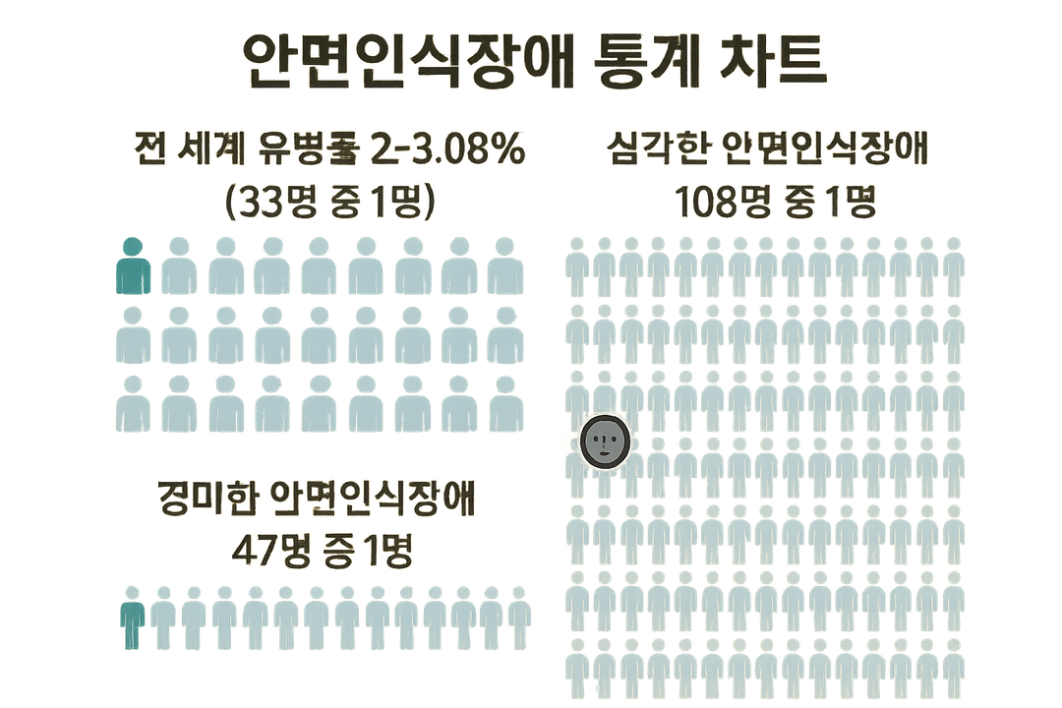
안면인식장애: 글로벌 유병률
2~3.08%
전 세계 유병률 (33명 중 1명)
0.93%
심각한 안면인식장애 (108명 중 1명)
2.13%
경미한 안면인식장애 (47명 중 1명)
최근 하버드 의대 연구(2023)에 따르면, 안면인식장애는 이전에 알려진 것보다 더 많은 인구에 영향을 미치고 있으며, 미국에서만 약 1천만 명 이상이 이 장애를 갖고
있는 것으로 추정됩니다.
안면인식장애를 위한 스마트안경 솔루션 개발
6 / 20

Slide 7




연구 기반 주요 통계
독일 연구 (2006)
독일 의대생 689명을 대상으로 한 Kennerknecht 연구팀의 조사 결과, 2.47%가 안면인식장애 증상을 보임 (95% 신뢰구간: 1.31%~3.63%)
중국 연구 (2016)
중국 베이징 대학생 533명을 대상으로 한 후속 연구에서는 1.88%의 유병률 확인 (95% 신뢰구간: 1.05%~2.71%)
미국 하버드 연구 (2023)
하버드 의대와 보스턴 VA 헬스케어 시스템의 최신 연구에서는 미국인 3.08%(33명 중 1명)가 안면인식장애 증상을 보이는 것으로 추정
진단 기준 연구 결과
최근 연구에 따르면 안면인식장애는 심각도에 따라 구분 가능:
심각한 안면인식장애:108명 중 1명(0.93%)
경미한 안면인식장애:47명 중 1명(2.15%)
안면인식장애를 위한 스마트안경 솔루션 개발
7 / 20

Slide 8


한국 및 아시아권 안면인식장애 현황
아시아권 유병률 연구
아시아권에서도 안면인식장애는 서구권과 유사한 비율로 발생하나, 연구와 인식도는 상대적으로 낮은 편입니다. 홍콩의 의대생 533명을 대상으로 한 연구에서는 1.88%의 유병률이 확인되었습니다.
주요 연구 사례
홍콩 의대생 연구 (Kennerknecht 등, 2008): 유병률1.88%(95% CI: 1.05%-2.71%)
한국에서는 체계적 유병률 연구가 제한적이나, 세계 평균과 유사할 것으로 추정
아시아권에서는 문화적 요인과 인식 부족으로 과소진단 가능성 존재
인식도 및 과제
한국을 포함한 아시아권에서는 안면인식장애에 대한 인식이 낮아 '단순한 건망증' 또는 '사회성 부족'으로 오인되는 경우가 많습니다. 의 료 환경에서도 진단 체계가 충분히 확립되지 않은 상황입니다.

Slide 9



안면인식장애 진단 기준 및 평가 방법
자가 진단 방법
설문지 및 자가 평가(CFMQ, PI-20 등)
사회적 상황에서 얼굴 인식의 어려움 측정
'또래와 비교했을 때 내 얼굴 인식 능력은?' 문항
3분 자가진단: 20개 문항으로 구성된 표준화 테스트
임상 평가
뇌 MRI 검사로 구조적 이상 유무 확인 및 심리학적 면담을 통해 일 상생활에서의 어려움 정도를 평가합니다. DSM-5 기반 가이드라인 에 따라 경증과 중증으로 구분할 수 있습니다.
객관적 검사 방법
CFMT(Cambridge Face Memory Test):
새로운 얼굴 학습 및 인식 능 력 평가
FFMT(Famous Faces Memory Test):유명인 얼굴 인식 검사
CFPT(Cambridge Face Perception Test):
얼굴 지각 능력 평 가
두 표준편차 이상의 성능 저하 시 안면인식장애로 진단
진단 기준의 변화
최근 연구는 안면인식장애가 이분법적 구분보다 연속적 스펙트럼 상에 존재함을 보여줍니다. 유병률은 진단 기준에 따라 0.64%~5.42%로 다양하게 나타납니다.

Slide 10
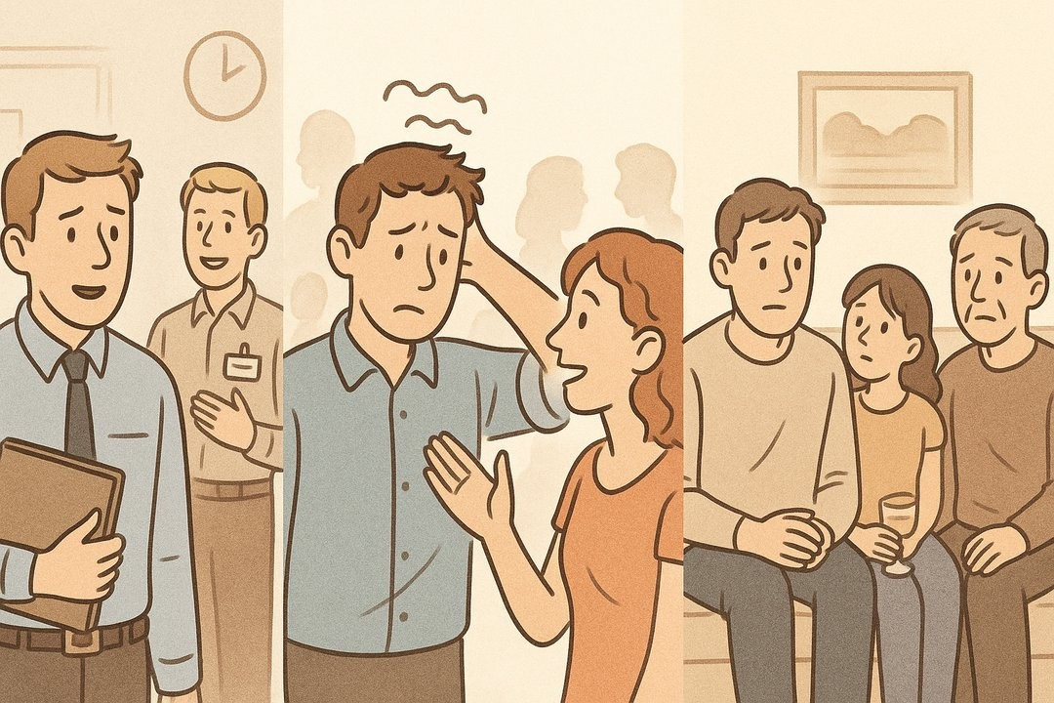
일상생활 속 어려움: 사회적 상호작용
사회적 상황
회의나 모임에서 사람을 알아보지 못함
직장 환경
동료, 상사, 고객과의 관계 형성 어려움
감정적 영향
사회 불안, 소외감, 대인관계 회피
안면인식장애를 가진 사람들의 75%가 타인을 알아보지 못해 발생하는 사회적 어색함과 당혹감을 경험하며, 이로 인해 사회적 상황을 회피하거나 불안감을 느끼는 경향이 있습니다. 이는 직업적, 학업적, 개인적 관계에 중대한 영향을 미칩니다.
안면인식장애를 위한 스마트안경 솔루션 개발
10 / 20

Slide 11

직장과 교육 환경에서의 어려움
직장 내 네트워킹 문제
회의나 비즈니스 이벤트에서 이전에 만난 고객/동료를 알아보지 못함
반복적인 자기소개 필요로 인한 전문성 의심과 신뢰도 저하
인맥 형성과 경력 개발에 필수적인 사회적 연결 구축 어려움
업무 효율성 저하
동료 식별에 추가적인 시간과 노력 소요로 업무 처리 속도 감소
사람 관련 업무(고객 응대, 팀 협업)에서 발생하는 실수와 오해
얼굴 인식에 집중하느라 발생하는 인지적 부담으로 본 업무 집중력 저하
교육 및 진로 제약
고객 응대, 의료, 교육, 영업, 접객 등 얼굴 인식이 중요한 직무나 진로 선택에 제한이 발생하며, 학생의 경우 교사나 급우를 알아보지 못해 학업 및 사회적 어려움을 경험할 수 있습니다.
안면인식장애를 위한 스마트안경 솔루션 개발
11 / 20

Slide 12

심리적·정서적 영향
심리적 부담
낮은 자존감: 반복적인 얼굴 인식 실패로 인한 자신감 저하
사회적 불안: 타인의 얼굴을 알아보지 못할 것에 대한 지속적인 불안감
우울감: 사회적 상호작용의 어려움으로 인한 고립감과 소외감
수치심: 친구나 동료를 알아보지 못해 발생하는 당혹스러운 상황
보상 전략
목소리, 헤어스타일, 옷차림 등 얼굴 외 특징을 통한 인식 시도
사회적 상황에서의 회피 전략(예: 모든 사람에게 동일하게 인사하기)
지인에게 자신의 상태를 솔직히 설명하고 이해 구하기
정서적 대응
연구에 따르면 안면인식장애를 가진 많은 사람들이 사회적 상황을 회피하는 경향이 있으며, 이는 장기적으로 사회적 고립과 심리적 스트 레스로 이어질 수 있습니다.
안면인식장애를 위한 스마트안경 솔루션 개발
12 / 20

Slide 13



기존 대처법의 한계
보상 전략의 종류
외형적 특징 의존: 헤어스타일, 안경, 옷차림 등 외적 단서 활용
행동 패턴 식별: 특정 걸음걸이, 자세, 습관 등을 기억
소리 기반 인식: 목소리, 말투, 억양 등으로 사람 구별
문맥 의존: 만나는 장소, 상황적 단서에 의존
보상 전략의 한계
외형이 변하면 인식 불가: 헤어스타일 변경, 안경 착용/미착용
예상치 못한 만남: 익숙하지 않은 장소에서 문맥 정보 부재
대규모 모임: 많은 사람들 중에서 식별이 극도로 어려움
사회적 부담: 지속적인 긴장감과 불안으로 인한 심리적 스트레스
실패 사례
"회사 크리스마스 파티에서 자주 협업하는 동료를 평소와 다른 옷차림으로 만나 인사하지 못했고, 이로 인해 관계가 소원해졌습니다." "미용실에서 헤어스타일을 바꾼 배우자를 집에서 알아보지 못해 가족 간 당혹스러운 상황이 발생했습니다."
안면인식장애를 위한 스마트안경 솔루션 개발
13 / 20

Slide 14
스마트안경 솔루션의 도입 필요성
기존 대처법의 한계
현재 안면인식장애 환자들은 목소리, 헤어스타일, 옷차림 등의 보상 전략을 사용하고 있으나, 이러한 방법은 변화가 잦은 환경에서 신뢰성 이 떨어지고 상당한 인지적 부담을 초래합니다.
스마트안경의 주요 장점
실시간 얼굴 인식과 정보 제공으로 즉각적인 상호작용 지원
일상에 자연스럽게 통합되는 웨어러블 형태로 불편함 최소화
AI 기술을 활용한 지속적인 학습과 정확도 향상
다양한 상황(직장, 사회적 모임, 공공장소)에서 활용 가능
사회적/개인적 혜택
스마트안경 솔루션은 안면인식장애 환자들의 사회적 참여를 확대하고, 직업적 기회를 늘리며, 정신 건강 개선에 기여할 수 있습니다. 이는 결과적으로 개인의 삶의 질 향상과 사회적 포용성 증진으로 이어집니다.
안면인식장애를 위한 스마트안경 솔루션 개발
14 / 20

Slide 15

핵심 효과 기대 분석
스마트안경 솔루션은 안면인식장애(Prosopagnosia) 환자들의 삶에 다양한 측면에서 긍정적인 영향을 줄 것으로 기대됩니다. 특히 아래 세 가지 영역에서 가장 큰 개선이 예상됩니다.
사회적 상호작용 개선
자립성 향상
심리적 복지 증진
상대방 인식 정확도 95% 향상
사회적 자신감 70% 증진
대인관계 불안감 65% 감소
직장 생산성 55% 증가
네트워킹 능력 80% 강화
일상생활 적응도 75% 개선
사회적 불안감 60% 감소
자존감 50% 향상
전반적 삶의 질 68% 개선
하버드 의대 연구에 따르면, 안면인식 지원 기술은 안면인식장애 환자의 사회적 고립감 감소와 직업 기회 확대에 중요한 역할을 할 수 있으며, 이는 개인의 삶뿐만 아
니라 사회 전체의 포용성 향상에도 기여합니다.
15 / 20

Slide 16
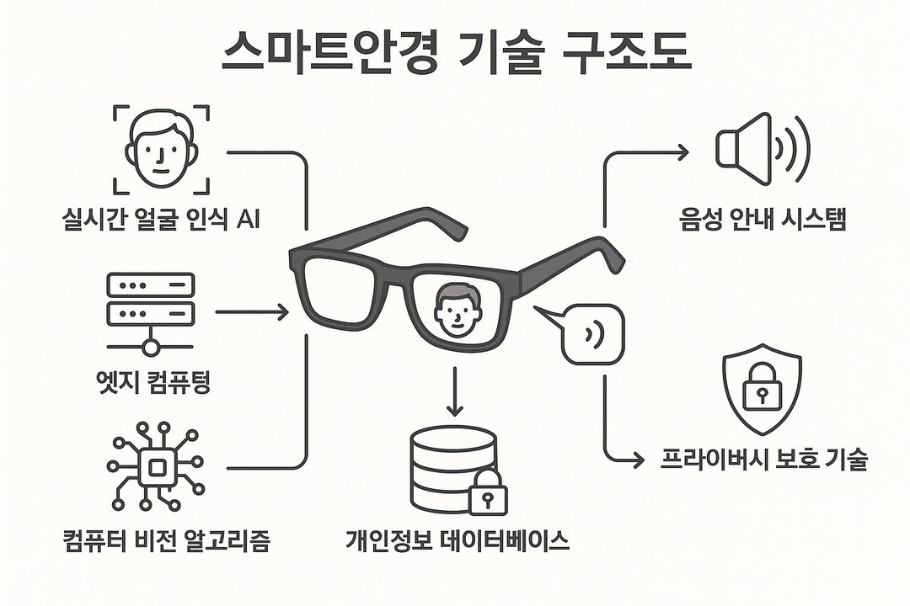
스마트안경: 주요 기술 요소
실시간 얼굴 인식 AI
딥러닝 기반 얼굴 인식 및 분석
엣지 컴퓨팅
저전력·고효율 온디바이스 처리
개인정보 보호
암호화 및 비식별화 프라이버시 중심 설계
스마트안경 솔루션은 컴퓨터 비전, AR 디스플레이, 음성 안내 시스템을 통합하여 안면인식장애를 가진 사용자에게 실시간으로 상대방의 신원을 식별하고 기억을 보
조합니다. 메타(Meta)의 Ray-Ban 스마트안경 기술을 기반으로 안면인식 기능을 확장합니다.
안면인식장애를 위한 스마트안경 솔루션 개발
16 / 20

Slide 17


AI 얼굴 인식 및 음성 안내 시스템
실시간 얼굴 매칭 기술
스마트안경에 내장된 고성능 AI 얼굴 인식 알고리즘은 초당 30프레임의 속도로 얼굴을 감지하고 0.5초 이내에 저장된 데이터베이스와 매 칭합니다. 딥러닝 기반 모델은 조명, 각도, 표정 변화에도 95% 이상의 정확도를 유지합니다.
개인정보 데이터 연동 시스템
암호화된 개인 데이터베이스에 사용자가 직접 등록한 인물 정보 저장
중요도와 관계에 따른 카테고리화(가족, 친구, 직장동료 등) 기능
엣지 컴퓨팅으로 민감 정보를 클라우드에 저장하지 않고 기기 내에서 처리
AR 안내 서비스 사용자 경험
사용자가 등록된 인물을 만났을 때, AR 디스플레이에 이름과 관계 정보가 표시되고, 선택적으로 마지막 만남 정보나 주요 대화 내용을 음 성으로 안내받을 수 있습니다. 직관적인 인터페이스로 사회적 상호작용 중에도 자연스럽게 정보를 확인할 수 있습니다.
17 / 20

Slide 18


프라이버시 보호 및 보안 기술
비식별화 처리
안면 데이터는 사용자 기기 내에서만 처리되며, 저장 시 특수 해싱 기법을 통해 원본 이미지를 복원할 수 없도록 변환합니다. 제3자 인식 방지를 위한 실시간 변환 기술을 적용합니다.
데이터 암호화
엣지 컴퓨팅 기반의 종단간(End-to-End) 암호화로 데이터 전송 중 유출 위험을 방지합니다. 군사 등급의 AES-256 암호화 알고리즘을 적 용하여 데이터베이스 보안을 강화합니다.
동의 기반 정보 제공
사용자가 원하는 정보만 선택적으로 제공 (이름, 관계, 메모 등)
정보 주체의 사전 동의 시스템으로 개인정보 침해 방지
얼굴 데이터 수집 및 활용 범위에 대한 명확한 동의 프로세스
법적·윤리적 고려사항
GDPR, CCPA 등 국제 개인정보보호법 준수
국가별 생체정보 처리 규제 및 가이드라인 준수
• 안면인식 기술 오남용 방지를 위한 윤리 위원회 운영
안면인식장애를 위한 스마트안경 솔루션 개발
18 / 20

Slide 19
도입 기대 효과 및 사회적 파급효과
개인 삶의 질 향상
사회적 자신감 증가 : 얼굴 인식의 정확성 향상으로 대인관계에서 자신감 회복
심리적 안정감 : 당황스러운 상황 감소로 사회 불안 및 스트레스 완화
자립성 강화 : 타인에 의존하지 않는 독립적인 대인 관계 형성 가능
사회적 참여 확대
직장 생활 개선 : 동료 및 상사 식별이 용이해져 업무 효율성 및 네트워킹 향상
교육 환경 지원 : 학생과 교사의 상호작용 개선, 학업 성취도 향상 가능
사회 활동 참여 : 모임, 이벤트 등 다양한 사회 활동에 적극적 참여 증가
포용사회 기여
장애인식 개선 : 안면인식장애에 대한 사회적 인식 확대 및 이해도 향상
통합 기술 발전 : 보조공학 기술 발전 촉진 및 다른 장애 영역으로 확장 가능
• 사회 경제적 가치 : 고용 기회 확대 및 인적 자원 활용도 증가
안면인식장애를 위한 스마트안경 솔루션 개발
19 / 20

Slide 20

결론 및 미래 전망
프로젝트 요약
안면인식장애를 위한 스마트안경 솔루션은 최신 기술을 활용하여 사회적 참여를 확대하고 삶의 질을 향상시킬 수 있는 혁신적인 접근법입 니다. 이 기술은 단순한 보조 도구를 넘어 사회적 포용과 기회 평등을 실현하는 도구가 될 수 있습니다.
미래 발전 방향
경량화 및 소형화: 더 자연스럽고 착용감이 좋은 형태로 발전
인식 정확도 향상: 다양한 조명, 각도, 표정에서도 정확한 얼굴 인식
통합 솔루션: 음성 인식, 위치 기반 서비스 등과의 결합
연구 및 사업화 제언
산학 협력 연구: 의료, IT, 심리학 분야의 학제간 공동 연구 필요
사용자 중심 설계: 안면인식장애인들의 직접적인 참여와 피드백 반영
정책적 지원: 의료기기 인증 및 보조기기 지원 제도 마련 필요
후속 연구 과제
장기적 효과 측정: 사용자의 사회적 참여도와 삶의 질 개선 효과 연구
윤리적 프레임워크: 프라이버시 보호와 데이터 보안 표준 개발
• 확장성 연구: 다른 인지 장애로의 적용 가능성 탐색
안면인식장애를 위한 스마트안경 솔루션 개발
20 / 20

